Slide 1
Ⅰ. 세계화 시대, 지리의 힘
1. 세계화 시대, 지리의 힘

Slide 2
01
지역의 위치와 다양성
목차
02
지역 간 연결성과 공간적 상호 작용
03
지역의 변화와 역동성

Slide 3
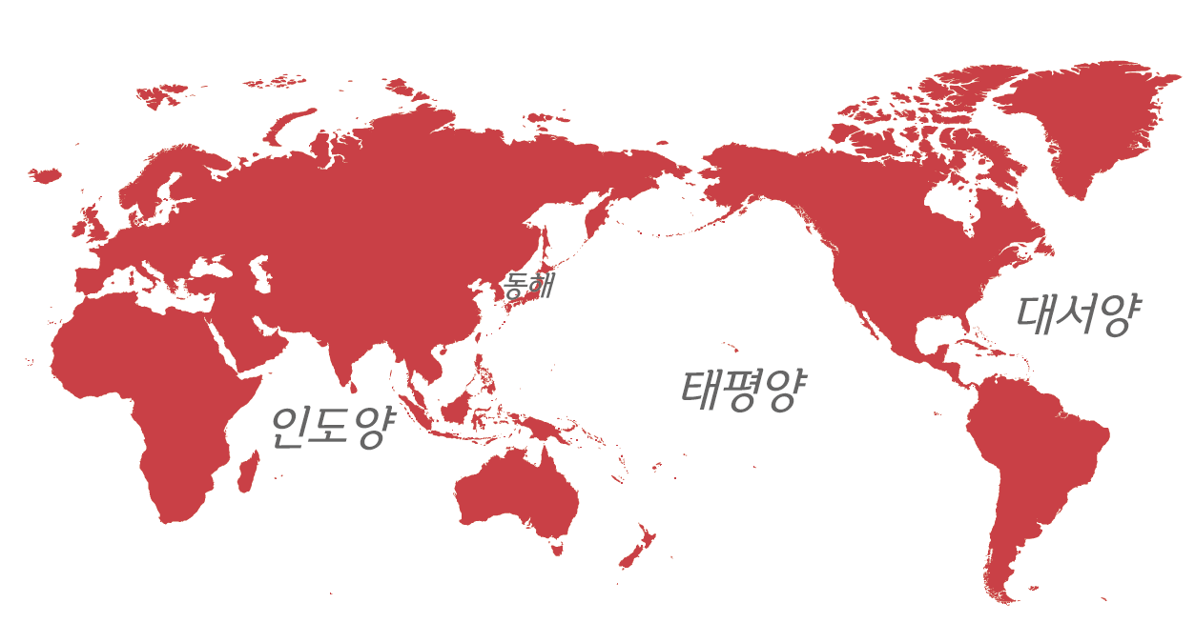
학습 목표
세계 지도를 통해 바라보는 여러 지역의 특성과 위치는?
절대적 위치
상대적 위치
지역의 다양성
학습 목표
세계 여러 지역의 특성을 절대적 및 상대적 위치 측면에서 설명할 수 있다.
세계 여러 지역의 특성을 해당 지역의 자연, 인문환경을 고려하여 추론할 수 있다.

Slide 4
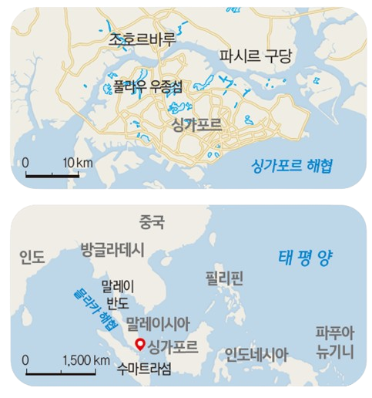
지역의 위치와 다양성
절대적 위치와 상대적 위치
절대적 위치
경, 위도 좌표 혹은 대륙, 해양 등 거의 변하지 않는 지형지물을 기준으로 표현한 위치
상대적 위치
어떤 장소의 위치를 다른 장소와의 관계 속에서 말하는 것
주변 국가와의 정치, 경제, 안보적 측면의 이해관계에 따라 변할 수 있다.

Slide 5
지역의 위치와 다양성
절대적 위치와 상대적 위치
영국 런던
절대적 위치 : 본초 자오선
상대적 위치 : 영국의 수도이자 영연방 국가들에게 큰 영향을 미침
러시아 네네츠 자치구
절대적 위치 : 본초 자오선
상대적 위치 : 석유 자원의 개발과 함께 삶이 크게 변화

Slide 6
지역의 위치와 다양성
절대적 위치와 상대적 위치
미국 앵커리지
절대적 위치 : 북위 61° 13′, 서경 149° 54′
상대적 위치 :아시아와 아메리카를 잇는 항공 노선의 기착지이지 군사 중요지
이란 야즈드
절대적 위치 : 서남아시아 내륙의 건조사막지역
상대적 위치 : 오아시스 중심 교역 중심지

Slide 7
지역의 위치와 다양성
절대적 위치와 상대적 위치
카타르 도하
절대적 위치 : 페르시만 연안 건조 지역
상대적 위치 : 풍부한 천연가스와 석유, 2022년 월드컵 개최지
싱가포르 싱가포르
절대적 위치 : 적도 근처 열대 기후
상대적 위치 :인도양과 태평양 중심 선박들의 물류 중심지

Slide 8
지역의 위치와 다양성
절대적 위치와 상대적 위치
페루 이키토스
절대적 위치 : 연중 무덥고 습한 열대 우림
상대적 위치 : 아마존강 유역, 대서양으로 진출하기 위한 거점
뉴질랜드 오클랜드
절대적 위치 :경도상 날짜 변경선에 가까워 가장 먼저 새해를 맞이함
상대적 위치 : 포괄적 경제 동반자 협정(RCEP)에 참여하여 지역 간 경제 협력 강화

Slide 9
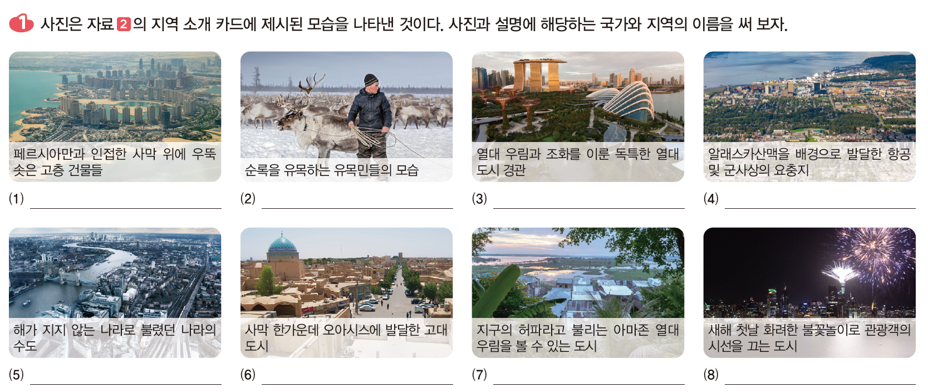
역량을 키우는 활동
지역의 위치와 다양성

Slide 10
학습 목표
공간적 상호 작용의 의미와 지역 간의 연결성을 어떻게 확인할 수 있을까?
글로벌 생산 네트워크
다양한 공간 스케일
학습 목표
공간적 상호 작용의 의미와 네트워크 세계에서 지역 간 연결성을 파악할 수 있다.
다양한 스케일에서 서로 연계된 공간적 상호 작용을 사례를 들어 설명할 수 있다.

Slide 11
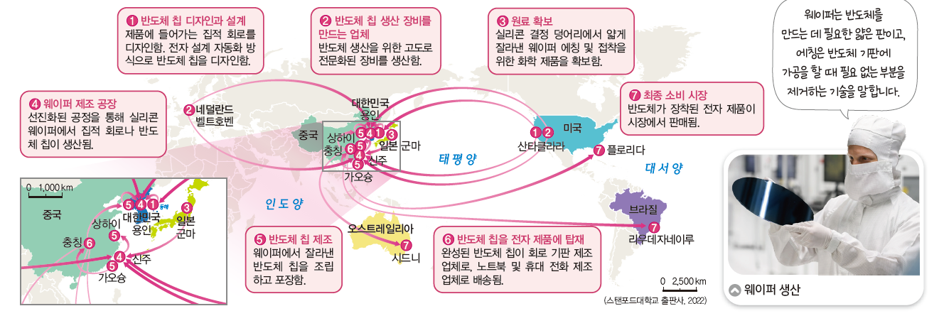
지역의지역 간 연결성과
공간적 상호작용
반도체의 글로벌 생산 네트워크

Slide 12
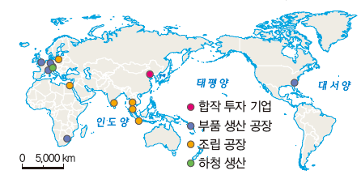
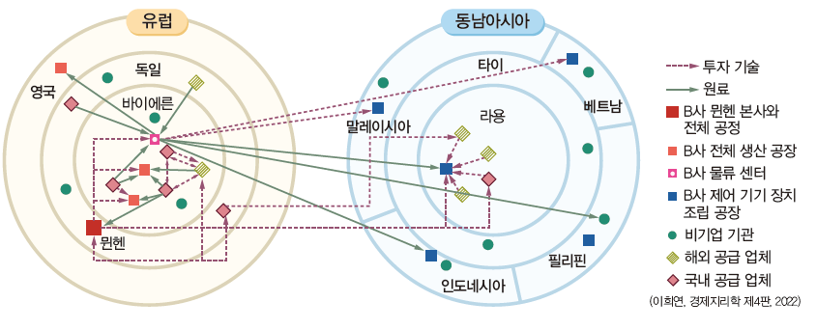
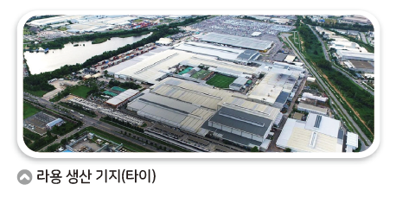
지역의지역 간 연결성과
공간적 상호작용
자동차 제조 회사의 글로벌 생산 네트워크
독일 뮌헨에 본사를 두고 있는 B사는 1960년대 후반에 독일 남부 바이에른 지역으로 생산 네트워크를 확장
생산 네트워크를 세계 여러 지역으로 확장했으며 동남아시아 국가에 속하는 타이 라용 지역에도 대규모 투자

Slide 13
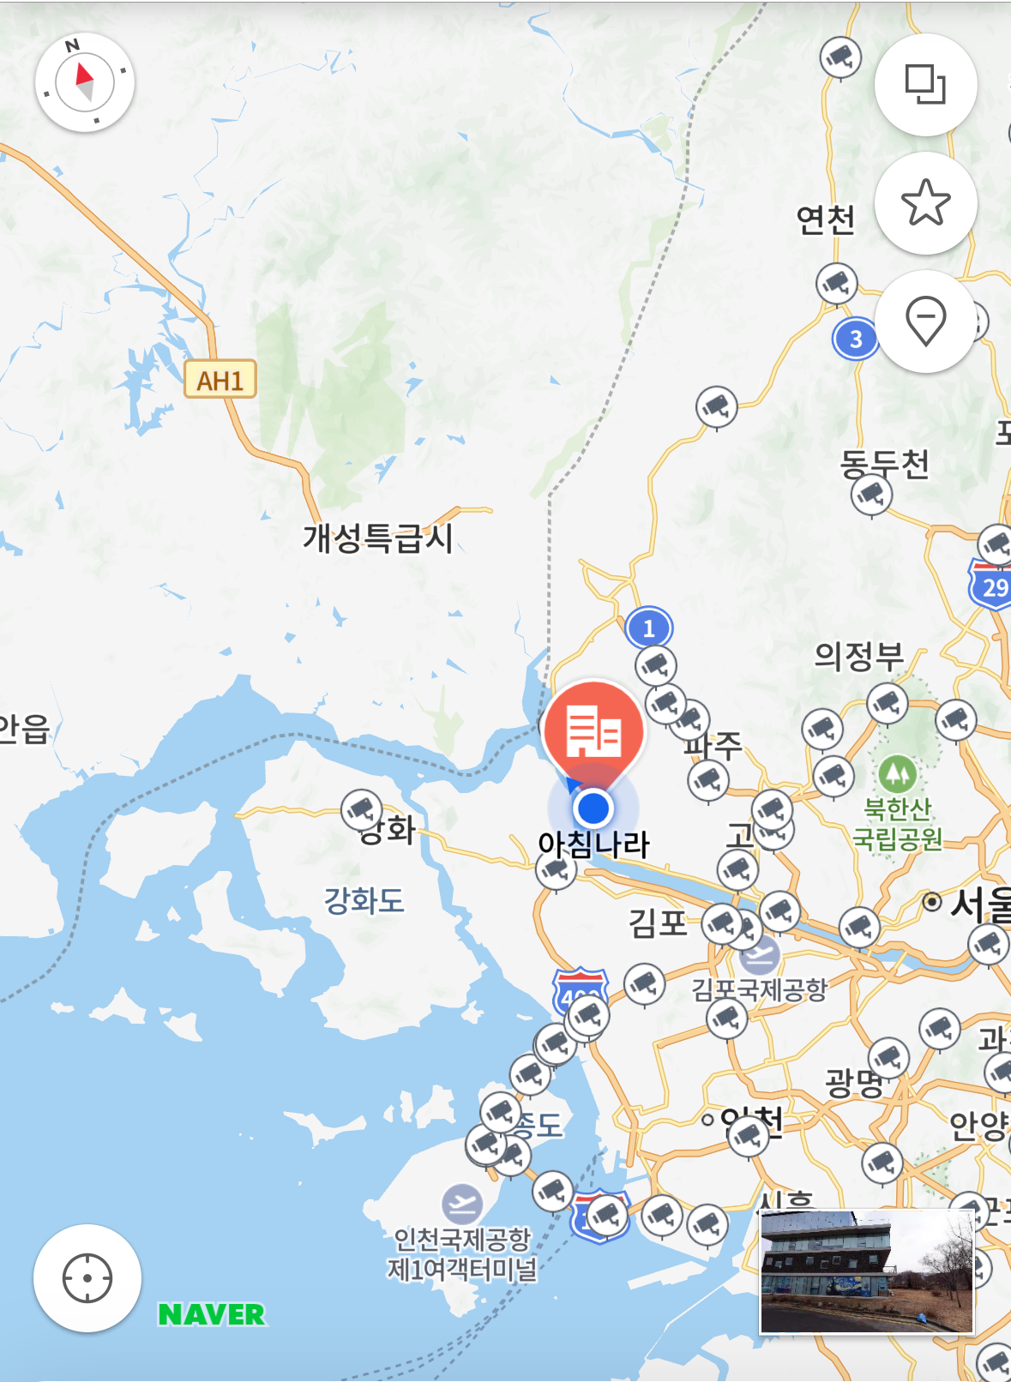
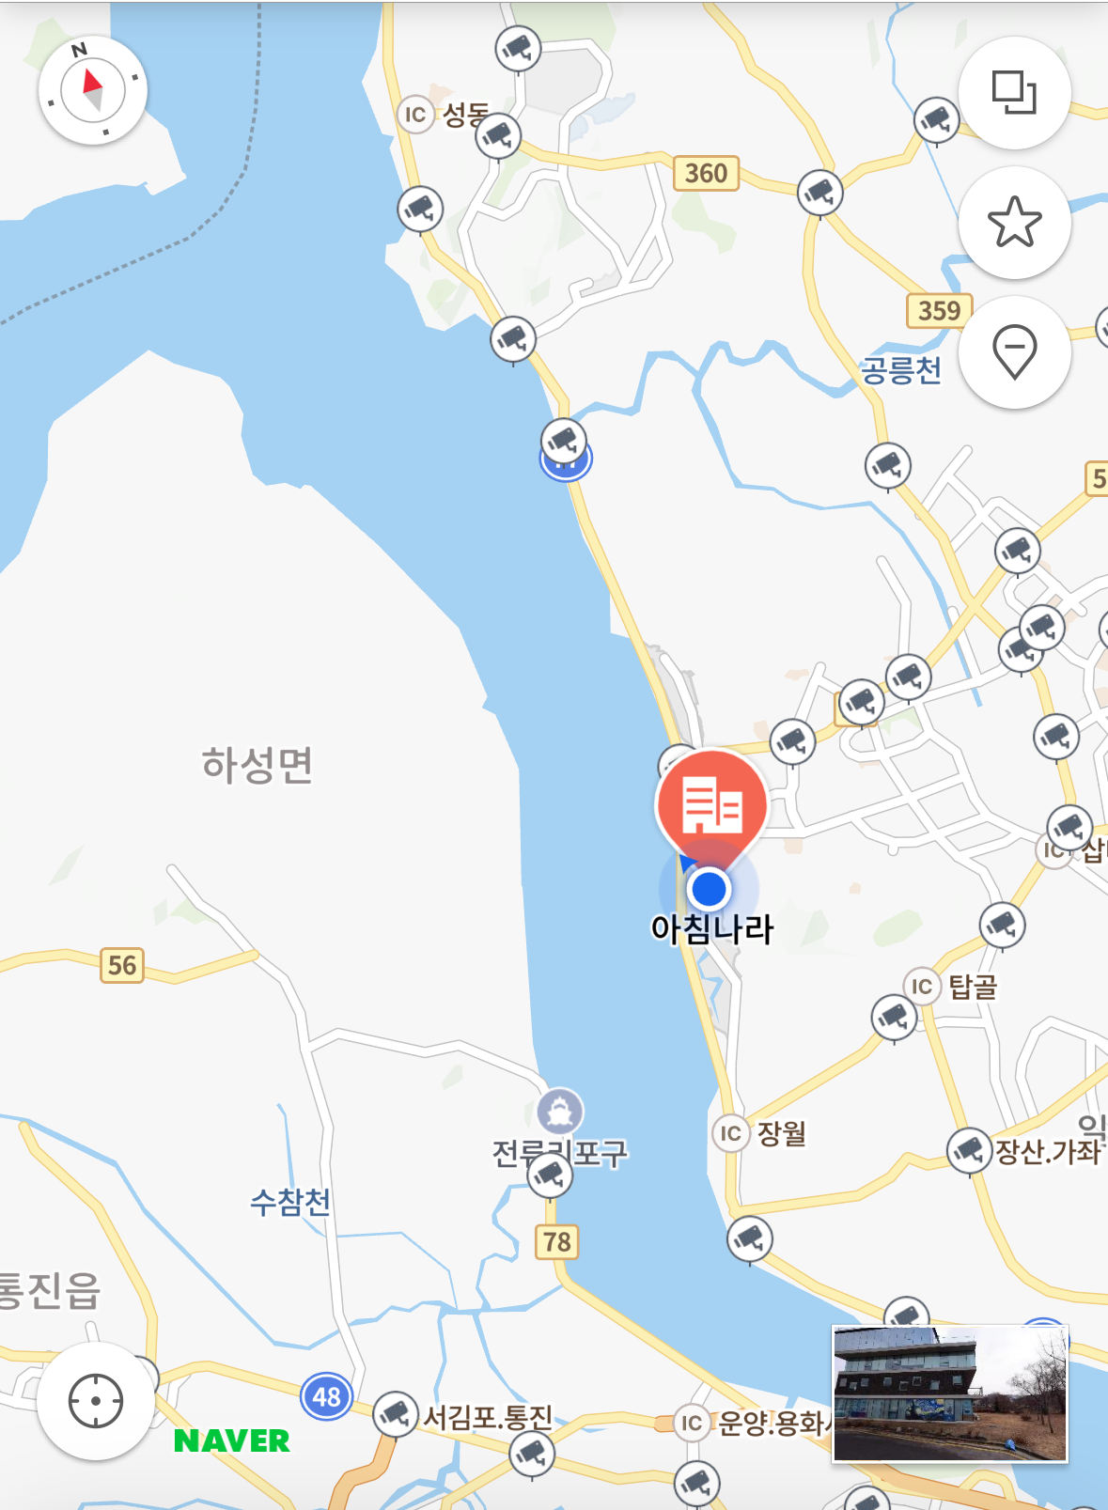
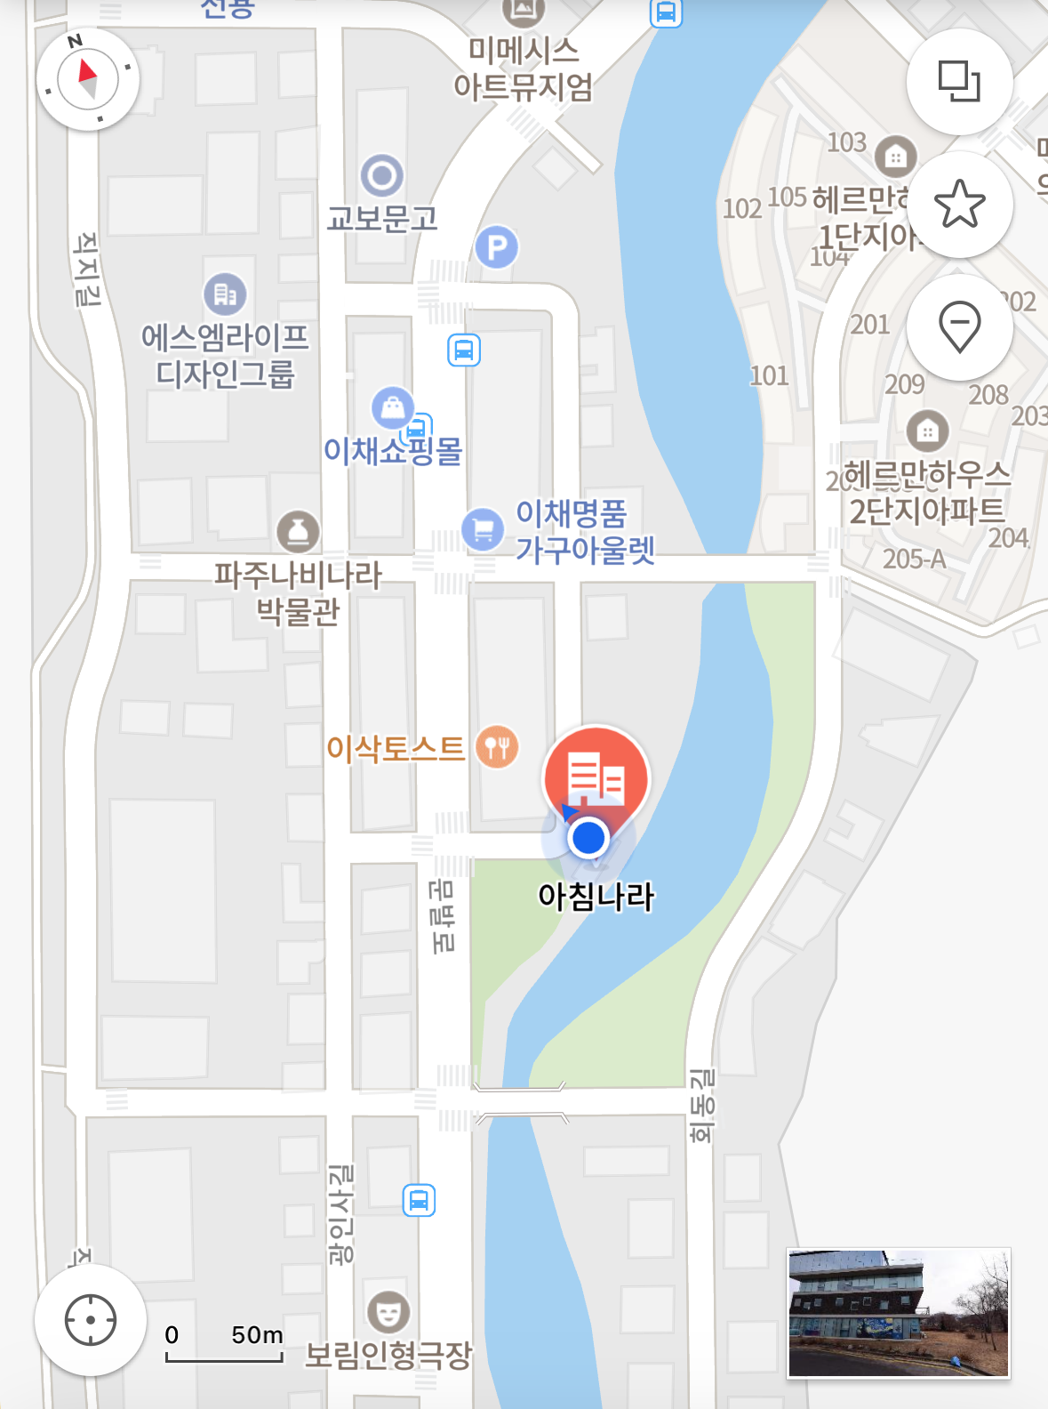
지역의지역 간 연결성과
공간적 상호작용
다양한 공간적 스케일
(네이버 지도, 2024)
(네이버 지도, 2024)
(네이버 지도, 2024)

Slide 14
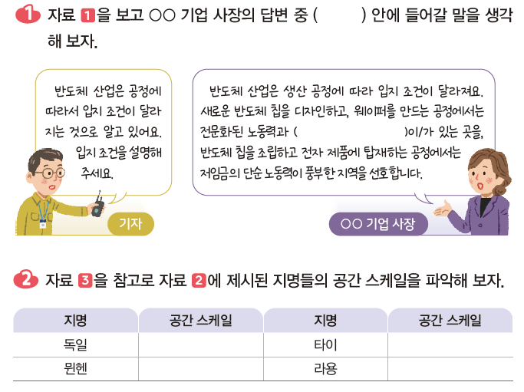
역량을 키우는 활동
지역 간 연결성과 공간적 상호 작용

Slide 15
학습 목표
세계화로 인해 전 세계는 어떻게 변화했을까?
세계화
지역의 변화
학습 목표
문화 및 경제의 세계화로 인해 세계가 등질화 된 모습을 보이며 통합적으로 바뀐 사례를 찾아서 그 내용을 조사할 수 있다.
지역의 변화가 세계에 영향을 미친 사례를 찾아서 그 내용을 조사할 수 있다.

Slide 16
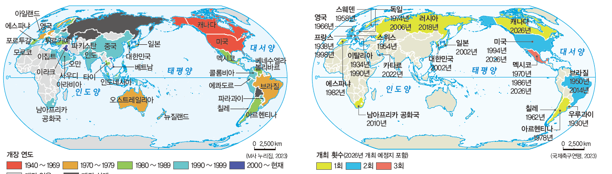
지역의 변화와 역동성
햄버거 매장의 공간적 확산과 스포츠의 세계화, 월드컵 개최지
1940년 미국에서 첫 번째 판매점을 연 M사는 이후 계속해서 매장을 공간적으로 확산시켜 ‘패스트푸드의 세계화＇를 대표 사례
2002년 한일 월드컵은 아시아에서 최초로 개최된 월드컵이었으며, 2026년에는 캐나다-미국-멕시코 세 나라에서 함께 개최될 예정

Slide 17
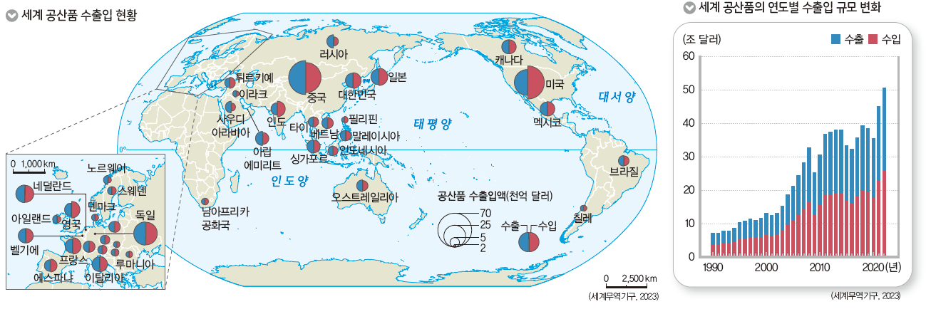
지역의 변화와 역동성
공산품 무역의 변화

Slide 18
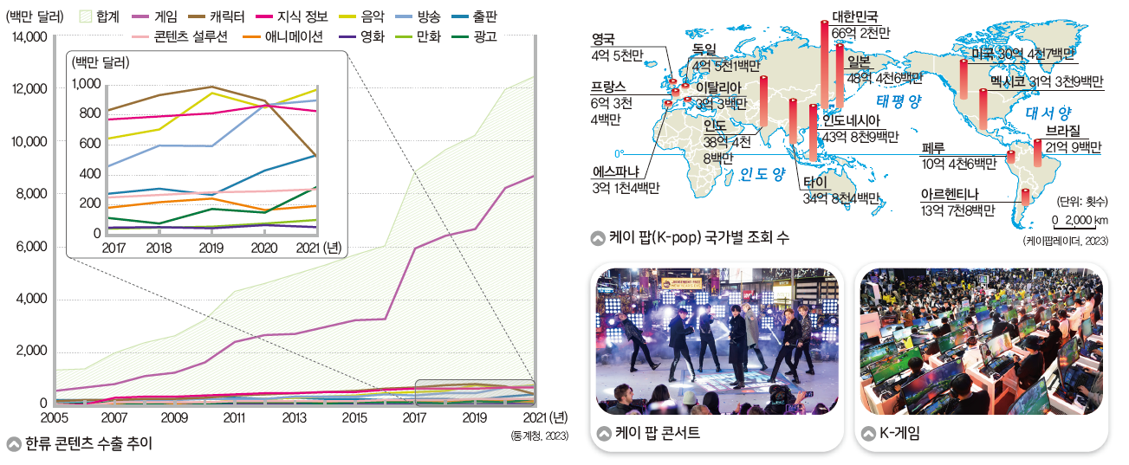
지역의 변화와 역동성
한류 콘텐츠의 성장

Slide 19
역량을 키우는 활동
지역의 변화와 역동성

Slide 20
역량을 키우는 활동
지역의 변화와 역동성

Slide 21
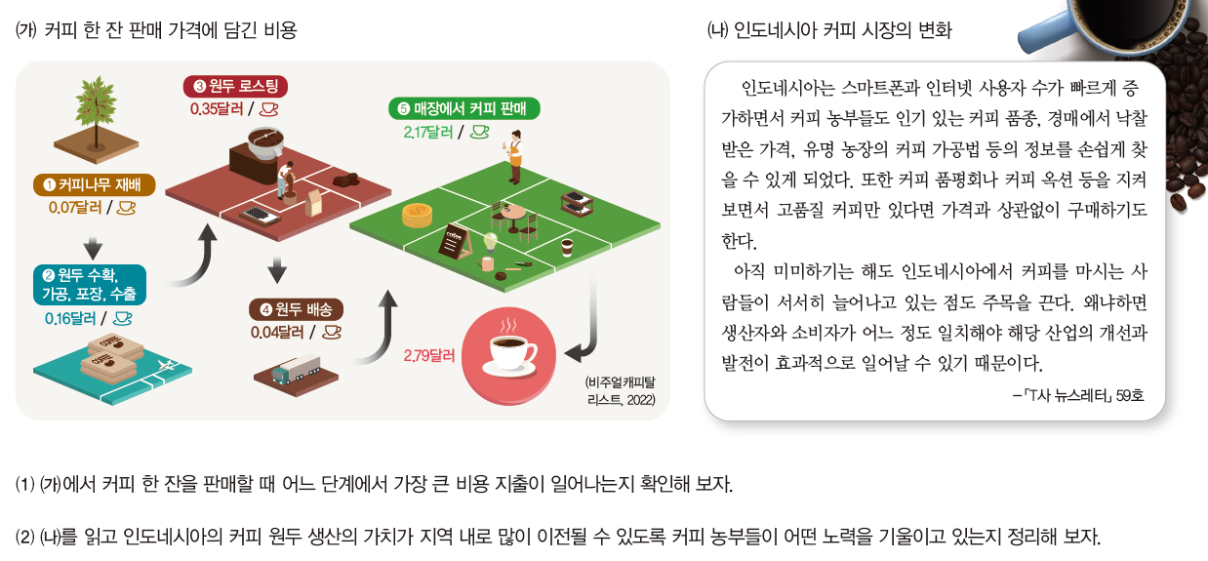
역량을 키우는 활동
지역의 변화와 역동성

Slide 22
총 정리 Time
1. 세계화 시대, 지리의 힘
지역의 위치적 특성
글로벌 생산 네트워크
절대적
상대적
반도체
자동차
공간 스케일
세계적
세계화와 지역변화
한류
월드컵

